Slide 1
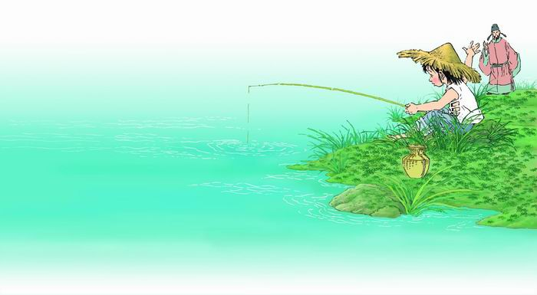

小 儿 垂 钓
古 诗

Slide 2
垂（ ）
锤（ ）
捶（ ）
垂下
铁锤
捶背

Slide 3
小儿垂钓
唐 胡令能
péngtóu zhì zǐ xué chuí lún,
蓬 头 稚 子 学 垂 纶，
cè zuò méi tái cǎo yìng shēn.
侧 坐 莓 苔 草 映 身。
lù rén jiè wèn yáozhāoshǒu,
路 人 借 问 遥 招 手，
pà dé yú jīng bú yìng rén.
怕 得 鱼 惊 不 应 人。

Slide 4
自读古诗，要求：
（1）将古诗读准，读通，读熟。
（2）自己试着理解诗意。

Slide 5
蓬 头 稚 子 学 垂 纶，
侧 坐 莓 苔 草 映 身。
蓬头：头发乱蓬蓬的
稚子：小孩子
纶：钓丝 垂纶：钓鱼
莓苔：贴着地面生长的低等植物

Slide 6
蓬 头 ／稚 子／学 垂 纶，
侧 坐 ／莓 苔／ 草 映 身。

Slide 7
路 人 借 问 遥 招 手，
怕 得 鱼 惊 不 应 人。
遥：远远地

Slide 8
路 人 ／借 问／遥 招 手，
怕 得 鱼 惊／ 不 应 人。

Slide 9
一个头发蓬乱的小孩儿在河边学钓鱼，侧身坐在草丛中，绿草遮蔽着他的身子。
当过路人要来问路时，小孩儿老远就摆手示意，不让对方走近，也不应声。他怕发出的声音吓跑了要来上钩的鱼。

Slide 10
小儿垂钓
唐 胡令能
蓬 头 稚 子 学 垂 纶，
侧 坐 莓 苔 草 映 身。
路 人 借 问 遥 招 手，
怕 得 鱼 惊 不 应 人。

Slide 11
所 见
（清）袁枚
牧童骑黄牛，
歌声振林樾。
意欲捕鸣蝉，
忽然闭口立。
宿新市徐公店
(宋)杨万里
篱落疏疏一径深，
树头花落未成阴。
儿童急走追黄蝶，
飞入菜花无处寻。

